Slide 1
Mi misión

Slide 2
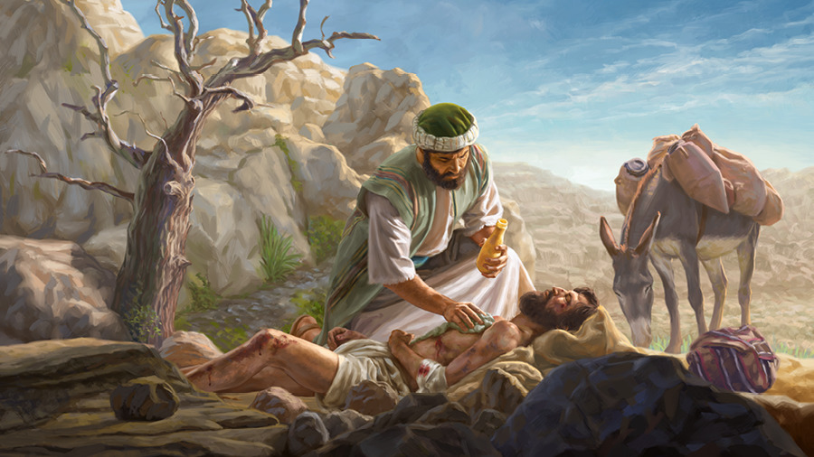
Para Memorizar
“Él respondió: ‘Amarás al Señor tu Dios con todo tu corazón, con toda tu alma, con toda tu fuerza y todo tu entendimiento; y a tu prójimo como a ti mismo’ ”
(Luc. 10:27).

Slide 3
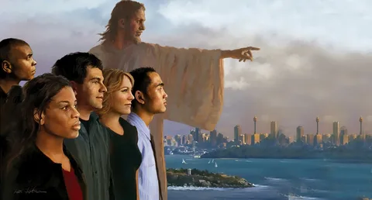

Enfoque del Estudio
Para el estudio de esta semana leamos los siguientes textos nos darán el enfoque del estudio: Lucas 24:1-12; 24:36-49; Hechos 1:1226; Hebreos 10:24, 25; Hechos 2:1-41; 1 Corintios 11:1.
Mientras que la motivación es el deseo o la razón que tiene una persona para hacer algo por alguien o algo, la preparación implica una acción de alistarse para que las cosas puedan llevarse a cabo. La preparación hace posible que los planes se lleven a cabo. Lo que Jesús ha hecho por nosotros, nos debe motivar para la misión. El Espíritu nos capacitara para cumplir su voluntad y el mandato de la misión.
El texto “Nosotros lo amamos a él porque él nos amó primero” (1 Juan 4:19) denota causa y efecto, la razón que nos motiva a responder y a actuar. Cuando respondemos al amor de Dios, lo hacemos proclamando y viviendo con palabras y hechos la buena noticia de que Jesús es nuestro Salvador y Señor.
En el estudio de esta semana hablaremos sobre tres temas que nos hablan del mejor ejemplo que tenemos para imitar en el amor al prójimo: 1) El método de Jesús; 2) Amor a los demás como a uno mismo; y 3) La historia del buen Samaritana.

Slide 4
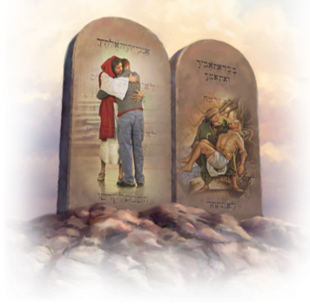
Sábado
Introducción a la Lección
A
l leer Lucas 10:25-37, Podemos hacernos las siguientes preguntas “¿Y quién es mi prójimo?” Hacer o responder esta pregunta desde una perspectiva personal (“¿Quién es mi prójimo?”) ¿cambia el énfasis o la prioridad: del que necesita ayuda al que la ofrece? Ese cambio de perspectiva ¿supone el riesgo de cambiar el mensaje y el principio que Jesús quiere que entendamos y practiquemos? En Lucas 10:36: “¿Cuál de estos consideró que el herido era su prójimo?” La pregunta de Jesús se remite al hombre al que le robaron, sus heridas y sus necesidades. Jesús centra su atención en la persona que fue robada y maltratada y a la que se le brindó ayuda. Jesús también contrasta con los prójimos que tuvieron la oportunidad de ayudar, pero se negaron a hacerlo. Lucas 10:37: “El doctor de la Ley respondió: ‘El que tuvo misericordia de él’. Entonces Jesús le dijo: ‘Ve, y haz tú lo mismo’ ”. Como muestra Jesús, no basta con responder bien la pregunta. En su instrucción al experto en la Ley, Jesús subraya la importancia de la acción, de poner en práctica el evangelio. Es decir, debemos ser las manos y los pies del cuerpo de Cristo.
“l verdadero discípulo tratará de imitar el Modelo. El amor de Cristo lo conducirá a la perfecta obediencia. Tratará de hacer la voluntad de Dios en la tierra, así como se hace en el cielo. Aquel cuyo corazón todavía está contaminado por el pecado, no puede ser celoso para hacer buenas obras; no es cuidadoso para abstenerse del mal; no ejerce vigilancia sobre sus propios motivos y su conducta, ni dominio sobre su lengua desenfrenada, ni cuidado para someter el yo y llevar la cruz de Cristo. Esas pobres almas engañadas no guardan los cuatro primeros mandamientos del Decálogo, que definen el deber del hombre hacia Dios, ni los últimos seis que señalan su deber hacia su prójimo.” (Cada día con Dios, p. 289).

Slide 5
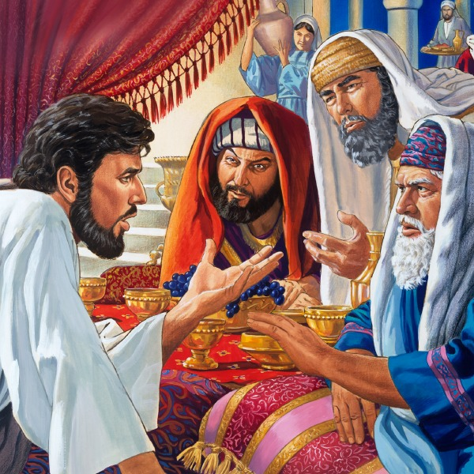
Domingo
LA GRAN PREGUNTA
“Y he aquí un intérprete de la ley se levantó y dijo, para probarle: Maestro, ¿haciendo qué cosa heredaré la vida eterna?” (Lucas 10: 25)
Lee Lucas 10:25. ¿Qué preguntó este doctor de la Ley y por qué lo hizo?
R. Pregunto que debería hacer para heredar la vida eterna. Y le pregunto para probarle.
Este doctor de la ley, la conocía perfectamente, porque la estudiaba, sin embargo, cuando hizo su pregunta esta era con el fin de poner a prueba a Jesús. Hay personas que se nos acercan con escepticismo, y con incredulidad, y muchos al preguntarnos sobre nuestra fe, ni siquiera son serios en preguntar, pero debemos ver esto como una oportunidad para alcanzarlos con el evangelio de salvación. Sin embargo, debemos hacer como hizo Jesús con el intérprete de la ley aprovechar la oportunidad para que esos incrédulos busquen en lo profundo de su corazón, y encuentre la salvación por medio de Cristo.
“Dios desea que los hombres y mujeres piensen juiciosa y sinceramente. Han de ascender a un grado cada vez más alto, dominando un horizonte cada vez más amplio. Contemplando a Jesús, han de ser transformados a su semejanza. Han de pasar su tiempo en la búsqueda de las profundas y eternas verdades del cielo… Y cuando aprenden de Dios, sus motivos y simpatías se hacen firmes e inmutables, pues las impresiones hechas por el Omnisapiente son sustanciales y duraderas. El agua viviente que da Cristo no es como un manantial superficial que mana durante un corto tiempo y después se seca. El agua viviente fluye para vida eterna” (Mensajes selectos, t. 1, pp. 202, 203).
Reflexionemos: ¿Cómo podemos estar atentos para aprovechar cualquier oportunidad que se nos presente para dar testimonio, aunque las circunstancias no sean óptimas?

Slide 6

Lunes
EL MÉTODO Y LA RESPUESTA DE JESÚS
“Y le dijo: Bien has respondido; haz esto, y vivirás. (Lucas 10: 28).
Lee Mateo 26:56; Hechos 17:11; 1 Corintios 15:3; y 2 Timoteo 3:16. ¿Cómo nos ayudan estos versículos a entender la respuesta de Jesús al doctor de la Ley en Lucas 10:26?
R. Jesús le dice al intérprete de la Ley, que las respuestas están en la palabra de Dios. Es por eso que nosotros debemos escudriñar las escrituras y enseñara a los incrédulos que busquen respuesta en ella.
Nos vamos a encontrar con personas de otras religiones que nos harán preguntas sobre nuestra fe, con el único fin de incomodarnos o hacernos titubear de lo que creemos. A diferencia de Jesús nosotros no conocemos las intenciones ni los corazones de ellos, dicho sea de paso, esa no es nuestra tarea. Lo que tenemos que hacer ante esas preguntas es llevarlos a la fuente de sabiduría y verdad que es la Palabra de Dios, satisfaciendo sus necesidades lo mejor que podamos, independientemente de sus razones más profundas. Jesús señalo un aspecto muy importante del aprendizaje. En lugar de limitarnos a escuchar lo que otros tienen que decirnos, debemos leer la Palabra de Dios su sagrada escritura, dejando que el Espirtu Santo trabaje en nuestro corazón para instruirnos en lo que tenemos que hacer.
“Por todas partes, hay hombres que no están satisfechos. Anhelan algo que supla la necesidad del alma. Un solo Ser puede satisfacer esta necesidad. Lo que el mundo necesita, «el Deseado de todas las gentes,» es Cristo. La gracia divina, que él solo puede impartir, es como agua viva que purifica, refrigera y vigoriza al alma.” (El Deseado de todas las gentes, p. 157).
Reflexionemos: Jesús, la Palabra de Dios hecha carne, siempre conducía a la gente a la Palabra escrita. ¿Qué debería decirnos esto acerca de la importancia de la Biblia y por qué debemos rechazar cualquier razonamiento filosófico o teológico que debilite nuestra confianza en la Biblia?

Slide 7
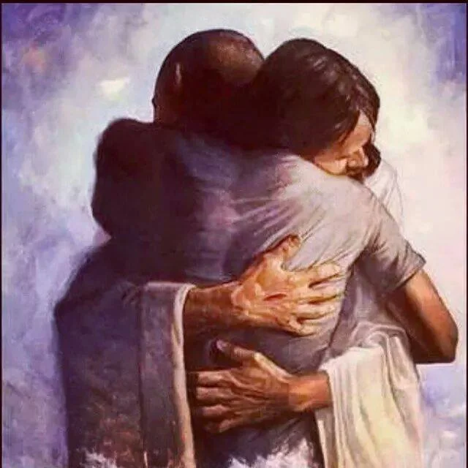
Martes
HEREDAR LA VIDA ETERNA
“le dijo: Bien has respondido; haz esto, y vivirás.”. (Lucas 10: 28)
Lee Lucas 10:27 y 28. ¿Cuál fue la respuesta del doctor de la Ley a su propia pregunta?
R. “Amaras al Señor tu Dios con todo tu corazón, y con toda tu alma, y con todas tus fuerzas y con toda tu mente; y a tu prójimo como a ti mismo”.
El maestro de la ley estaba preocupado por la salvación, tenía el conocimiento teórico, pero le faltaba llevarlo a la práctica. Muchos de nosotros tenemos el conocimiento de la Palabra de Dios, y respondemos con conocimiento teórico. Ahora bien, el conocimiento teórico no nos salvara, se requiere hacer lo que sabemos. Si amamos a Dios, leeremos su Palabra, oraremos, guardaremos sus mandamientos y seremos obedientes a su voz con todo nuestro ser. El asunto es cuando decimos que amamos a nuestro prójimo, pero no nos preocupamos por ellos y sus necesidades.
“Cuando los casos de todos pasen en revista ante Dios, no se formulará la pregunta: ¿Qué profesaron?, sino, ¿qué hicieron? ¿Han sido hacedores de la Palabra? ¿Han vivido egoístamente, o han practicado obras de benevolencia, actos de bondad y amor, dando preferencia a otros antes que, a ustedes mismos, y negándose para poder bendecir a otros? Si el registro muestra que esta ha sido su vida, que sus caracteres se han distinguido por la ternura, la abnegación y la benevolencia, recibirán la bendita certeza y bendición de Cristo: «Bien hecho»” (Testimonios para la iglesia, t. 3, p. 575).
Reflexionemos: ¿Cuánto te preocupas por el bienestar de los demás? ¿En qué medida sigues las palabras de Pablo: “No mirando cada uno solo a lo suyo propio, sino también a lo de los otros” (Fil. 2:4)? Por la gracia de Dios, ¿cómo puedes aprender a preocuparte más por los demás?

Slide 8
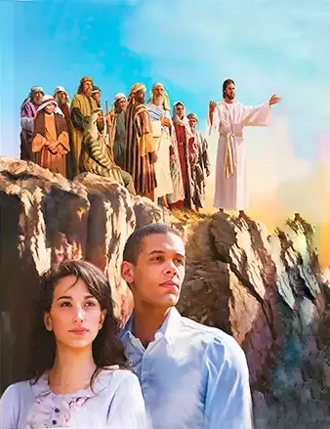
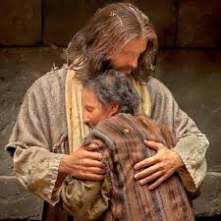
Miércoles
AMAR A LOS DEMÁS COMO A UNO MISMO
“Porque toda la ley en esta sola palabra se cumple: Amarás a tu prójimo como a ti mismo.(Gálatas 5:14)
Lee Mateo 22:37 al 40. ¿Qué comparación existe entre lo que Jesús mismo dijo aquí y su respuesta al experto de la Ley, en Lucas 10:27 y 28?
R. Al comparar en contramos que en Mateo dejó claro que la expresión cotidiana de la fe verdadera depende de estos mandamientos. Y en Lucas destaca que, si hacemos estas dos cosas entonce tendremos vida eterna.
Las lecciones y las instrucciones de la Biblia nos ayudan a comprender la intención de Dios respecto del prójimo necesitado. Dios quiere que estemos en conexión con su Palabra para que podamos ser instrumentos de misericordia y amor para los que sufren y necesitan esperanza. Esta unión será una bendición para ambos grupos. Ayudará tanto a pobres como a ricos a comprender el plan de salvación de Dios, y establecerá el hecho de que una vida de benevolencia revelará verdades espirituales que solo pueden comprenderse en medio de la angustia y el sufrimiento.
“Algunos falsos maestros habían presentado a los Gálatas doctrinas opuestas al evangelio de Cristo. Pablo trataba de exponer y corregir estos errores… Por lo tanto trataba de hacer ver a sus hermanos la importancia de ayudarse unos a otros con amor. Declaró que todas las demandas de la ley que presentan nuestros deberes hacia nuestros semejantes se cumplen al amarnos unos a otros… Mediante constante oración debían buscar la dirección del Espíritu Santo, que los conduciría al amor y la unidad”(Testimonios para la iglesia, t. 5, p. 225).
Reflexionemos: Repasa la cita de Elena de White. Fíjate en lo que dice acerca de que solo en el amor pueden las personas permanecer firmes y soportar la tentación. ¿De qué manera esta idea muestra que el mandamiento de amar no es salvación por obras, sino una expresión de la fe que tenemos en Jesús?

Slide 9
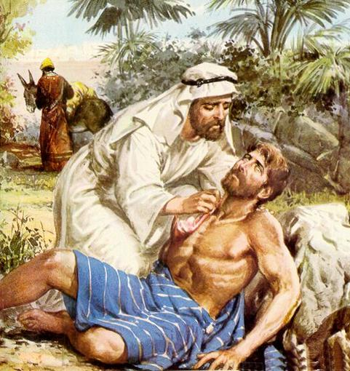
Jueves
LA HISTORIA DEL BUEN SAMARITANO HOY
“¿Quién, pues, de estos tres te parece que fue el prójimo del que cayó en manos de los ladrones? Él dijo: El que usó de misericordia con él. Entonces Jesús le dijo: Ve, y haz tú lo mismo.” (Hechos 2:42)
Lee Lucas 10:30 al 37. ¿Cómo resumirías lo que Jesús quiso dar a entender en esta historia?
R. El resumen sería que debemos poner en práctica, el amor de Cristo por la humanidad, ayudar a aquellos que lo necesitan sin importar su denominación religiosa la tenga o no.
Su especial atención de Jesús hacia el prójimo, el otro (que incluía a los necesitados, los pobres, los enfermos, los endemoniados, los extranjeros y muchos otros), hizo que el Hijo de Dios dedicara gran parte de su tiempo y su energía a sanar y a cuidar de todos ellos durante su ministerio terrenal. El apóstol Pablo alentó la misión al prójimo, instando a los miembros de la iglesia a hacer el bien a todos, especialmente a las que pertenecen a la familia de los creyentes (Gál. 6:10). Pero Pablo también tenía una visión más amplia de esta misión de compasión hacia el prójimo, que abarcaba incluso a nuestros enemigos: “Si tu enemigo tuviera hambre, dale de comer; si tuviera sed, dale de beber” (Rom. 12:20).
“Cuando el amor llena el corazón, fluye hacia los demás, no por los favores recibidos de ellos, sino porque el amor es el principio de la acción. El amor cambia el carácter, domina los impulsos, vence la enemistad y ennoblece los afectos. Tal amor es tan ancho como el universo y está en armonía con el amor de los ángeles que obran. Cuando se lo alberga en el corazón, este amor endulza la vida entera y vierte sus bendiciones en derredor” (El discurso maestro de Jesucristo, pp. 34, 35).
Desafio: Comienza a orar diariamente por alguien que sea diferente de ti, o incluso por alguien que no te caiga bien personalmente.
Desafío avanzado: Haz una lista de por lo menos tres nombres de tus conocidos (no adventistas); identifica sus necesidades (emocionales, físicas, sociales) y considera cómo puedes suplir personalmente esas necesidades. ¿Qué puedes hacer por ellos de manera práctica durante la próxima semana?

Slide 10
PARA ESTUDIAR Y MEDITAR
Todo el evangelio de Jesucristo, un evangelio capaz de curar y salvar, de proteger y restaurar, ¿cómo puede transformar a nuestro prójimo en heredero del Reino de Dios? Creemos que esta transformación es una obra, o un ministerio, que debe realizarse mediante el poder del Espíritu de Dios, para que muchos reciban la gracia del evangelio de Cristo y sean transformados a su semejanza en beneficio de las familias, las comunidades y las naciones, para gloria de Dios. ¡Qué diferencia supondría que todos nos comprometiéramos intencionadamente con este ministerio!
Vale la pena que reflexionemos sobre lo que hasta este momento hemos hecho con aquellos que se encuentran en necesidad. Debieramos estar haciendo planes para cubrir sus necesidades y como Jesús lo hizo y sigue haciendo con los que necesitan en todos los sentidos, materiales y espirituales.
En el estudio de esta semana vimos sobre tres temas que nos hablan del mejor ejemplo que tenemos para imitar en el amor al prójimo: 1) El método de Jesús; 2) Amor a los demás como a uno mismo; y 3) La historia del buen Samaritana.

